Slide 1
10. Verot – yhteiskunnan selkäranka

Slide 2
Miksi?
Hyvinvointipalvelut katetaan verovaroilla
Lisäksi maanpuolustus, poliisi, tiet ym. Yhteiskunnalle välttämättömät asiat
Verotuksella voidaan vaikuttaa kulutuskäyttäytymiseen
Esim. alkoholin ja tupakan verotus
Verotuksella vaikutetaan myös taloussuhdanteisiin
Tasataan tulonjakoa
Progressiivinen verotus: isommat tulot, isommat verot

Slide 3
Näin verokarhu kahmaisee rahasi
Lue Suomen Kuvalehden artikkeli verotuksesta.
http://suomenkuvalehti.fi/jutut/kotimaa/nain-verokarhu-kahmaisee-rahasi-ja-nain-se-ne-kayttaa-toistaiseksi/?shared=80795-4c94a40e-4
Tehtävät
Mitä eri veroja löydät artikkelista?
Miten kirjoittaja suhtautuu verotukseen?
Kirjoita perusteltu mielipiteesi verotuksesta artikkelin kommenttipalstalle.

Slide 4
Miten
Välittömät verot
Tulovero: suoraan palkasta
Pääomatulo: vaikka osakkeiden myynnistä
Välilliset verot
Tavaroiden ja palveluiden kuluttamisesta
Yleensä Suomessa 24%
Kansantalouden kaikki verot ja veroluontoiset maksut yhteensä: kokonaisverokertymä

Slide 5
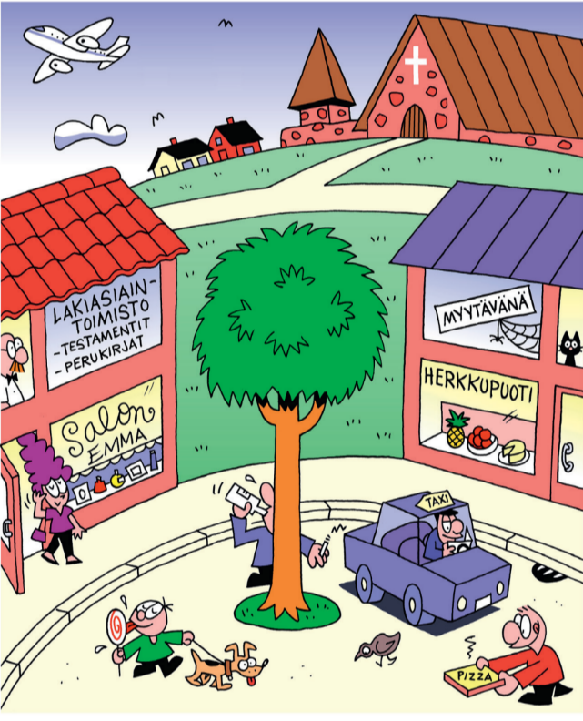
Etsi kuvasta mahdollisimman monta verotettavaa asiaa

Slide 6
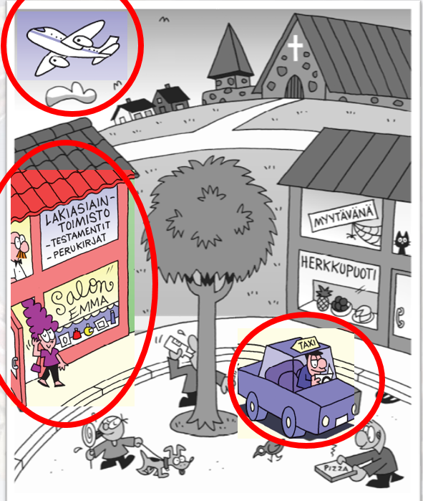
työn tekeminen
lentokenttävero
Yle-vero

Slide 7
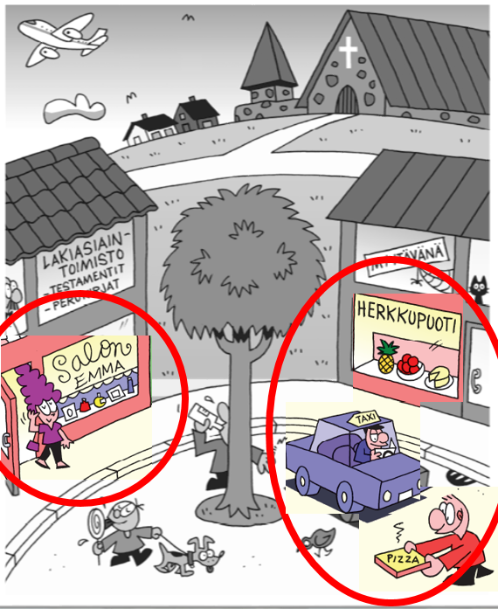
kuluttaminen
(tavarat ja palvelut)

Slide 8
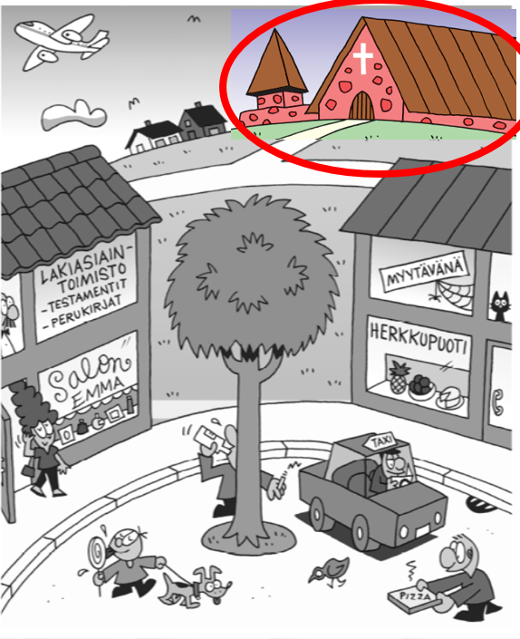
kirkko
(jäsenyys)

Slide 9
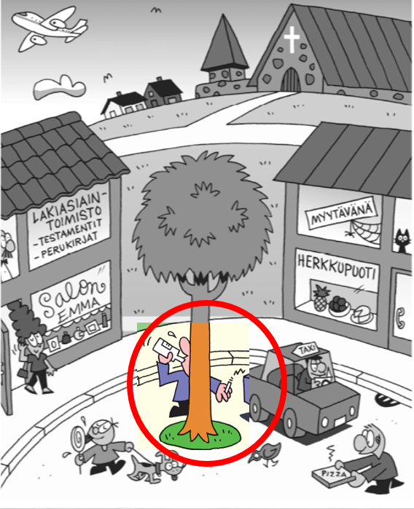
alkoholi ja
tupakka

Slide 10
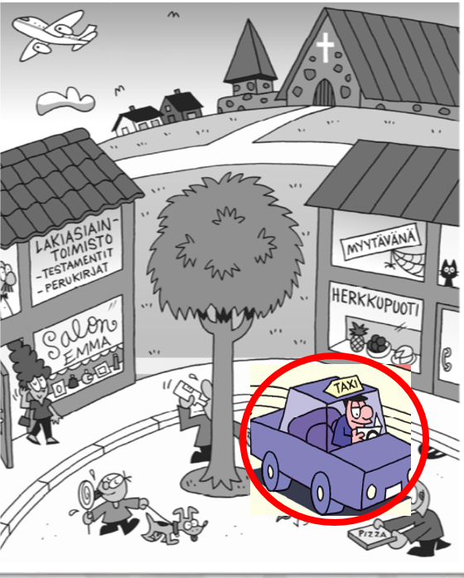
auton käyttömaksu
(hiilidioksidipäästöjen
perusteella) ja
polttoainevero

Slide 11
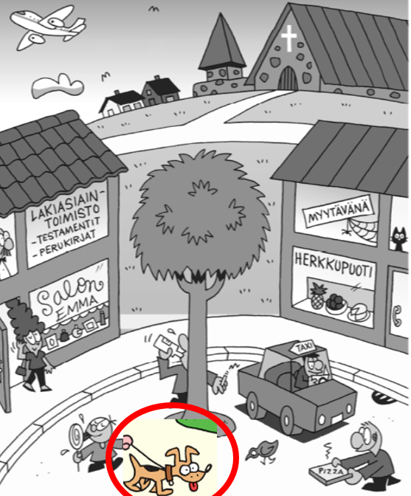
koira (max. 50 euroa,
perii enää muutama kunta)
makeisvero poistui
vuonna 2017

Slide 12
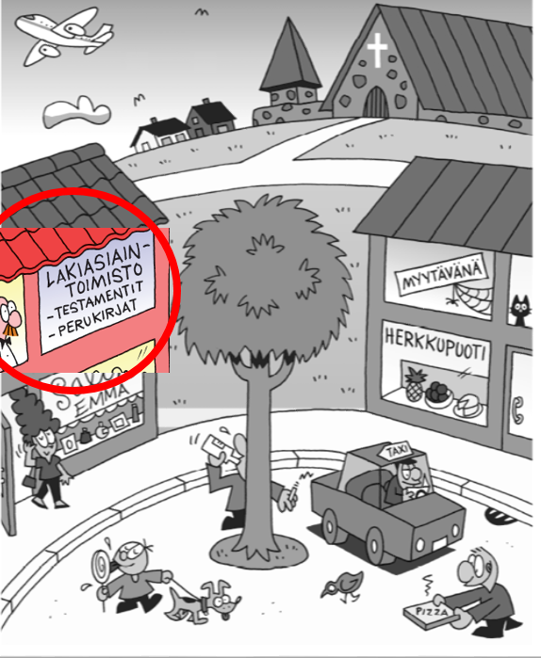
perintö

Slide 13
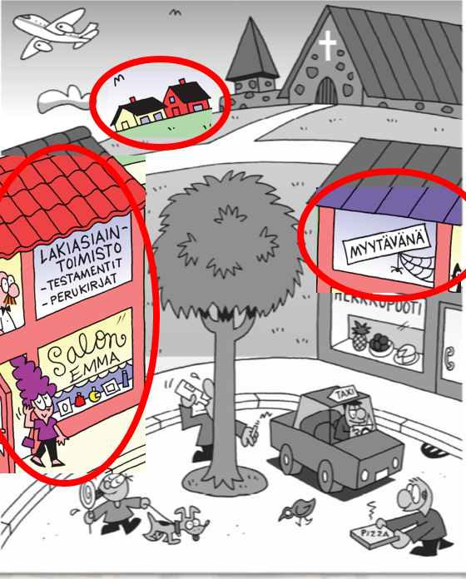
kaikista kiinteistöistä
menee kiinteistövero,
ostettavasta
kiinteistöstä varain-
siirtovero ja myytävistä kiinteistöstä
mahdollinen myyntivoittovero

Slide 14
Tehtävä
Kokoa itsellesi hyvin tiivistetysti veronmaksajan perustietopaketti sivujen 86-87 avulla

